Slide 1
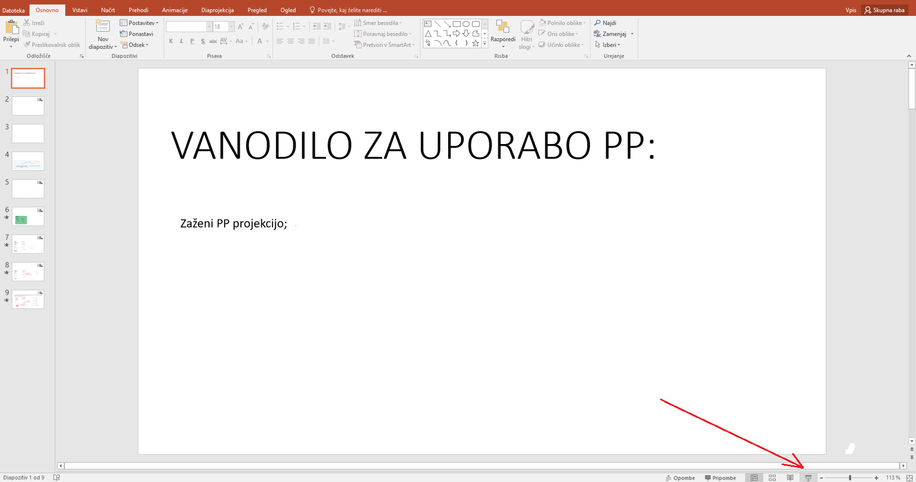
NAVODILO ZA UPORABO PP:
SLIKA 1
Zaženi PP projekcijo (slika 1);
Vsebino drsnice, na kateri je
v desnem zgornjem kotu
fotografija (slika 2),
prepiši v celoti v zvezek;
3. Srečno! ☺
SLIKA 2

Slide 2
OPOMBA:
Učenci 2. skupine (Švarc Fajdiga) in 4. skupine (Rojc)
ne potrebujete prepisati vsebine 3. in 6. drsnice,
ker imate vsebino že zapisano v zvezku.

Slide 3
PROSTORNINA POKONČNE PRIZME

Slide 4
Razmisli, kako bi izračunal prostornino poljubne pokončne prizme. Od česa je prostornina pokončne prizme odvisna?

Slide 5
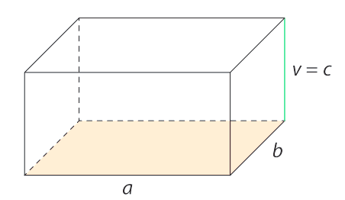
Oglejmo si kvader (= štiristrana prizma), katerega prostornino že znamo izračunati:

Slide 6
Prostornina prizme je enaka produktu
ploščine osnovne ploskve in višine.
V = O ∙ v

Slide 7
Sledi reševanje nalog.
Vsako nalogo prepiši v zvezek.
Nalogo poskusi rešiti sam, nato rešitev naloge preveri, saj sledi celoten potek reševanja naloge.
Če naloge ne znaš rešiti sam, si pomagaj s potekom reševanja naloge, ki je viden pri vsaki nalogi. Potrudi se, da boš potek naloge razumel in ga ne le prepisal v zvezek. Gre za samostojno učenje. ☺
Srečno pot pri odkrivanju novih (spo)znanj! ;)

Slide 8
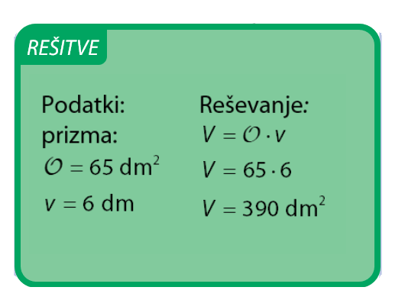
1. NALOGA:
Ploščina osnovne ploskve 6 dm visoke prizme je 65 dm².
Izračunaj prostornino prizme.

Slide 9
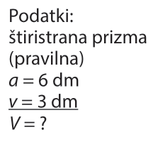
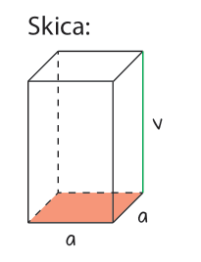
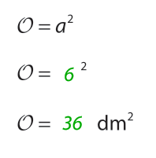
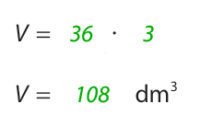
2. NALOGA:
Izračunaj prostornino pravilne 4-strane prizme s podatkoma a = 6dm in v = 3 dm.
Odgovor: Prostornina pravilne 4-strane prizme je 108 dm³.

Slide 10
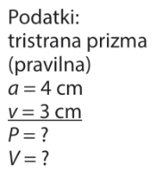
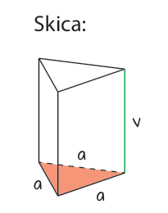
3. NALOGA:
Izračunaj prostornino pravilne 3-strane prizme z dolžino osnovnega roba
a = 4 cm in višino v = 3 cm.
Odgovor: Prostornina pravilne 3-strane prizme je 12$\sqrt{3}$ cm³.

Slide 11
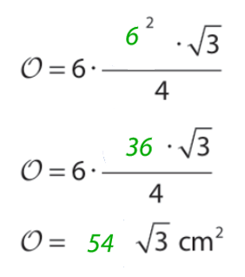
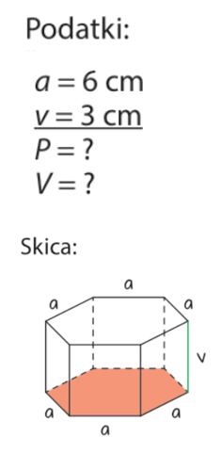
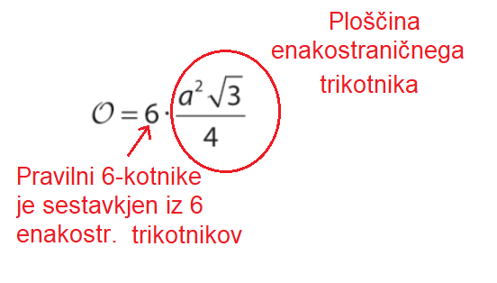
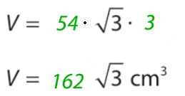
4. **NALOGA:
Odgovor: Prostornina pravilne 6-strane prizme je 1$62\sqrt{3}$ cm³.

